Slide 1
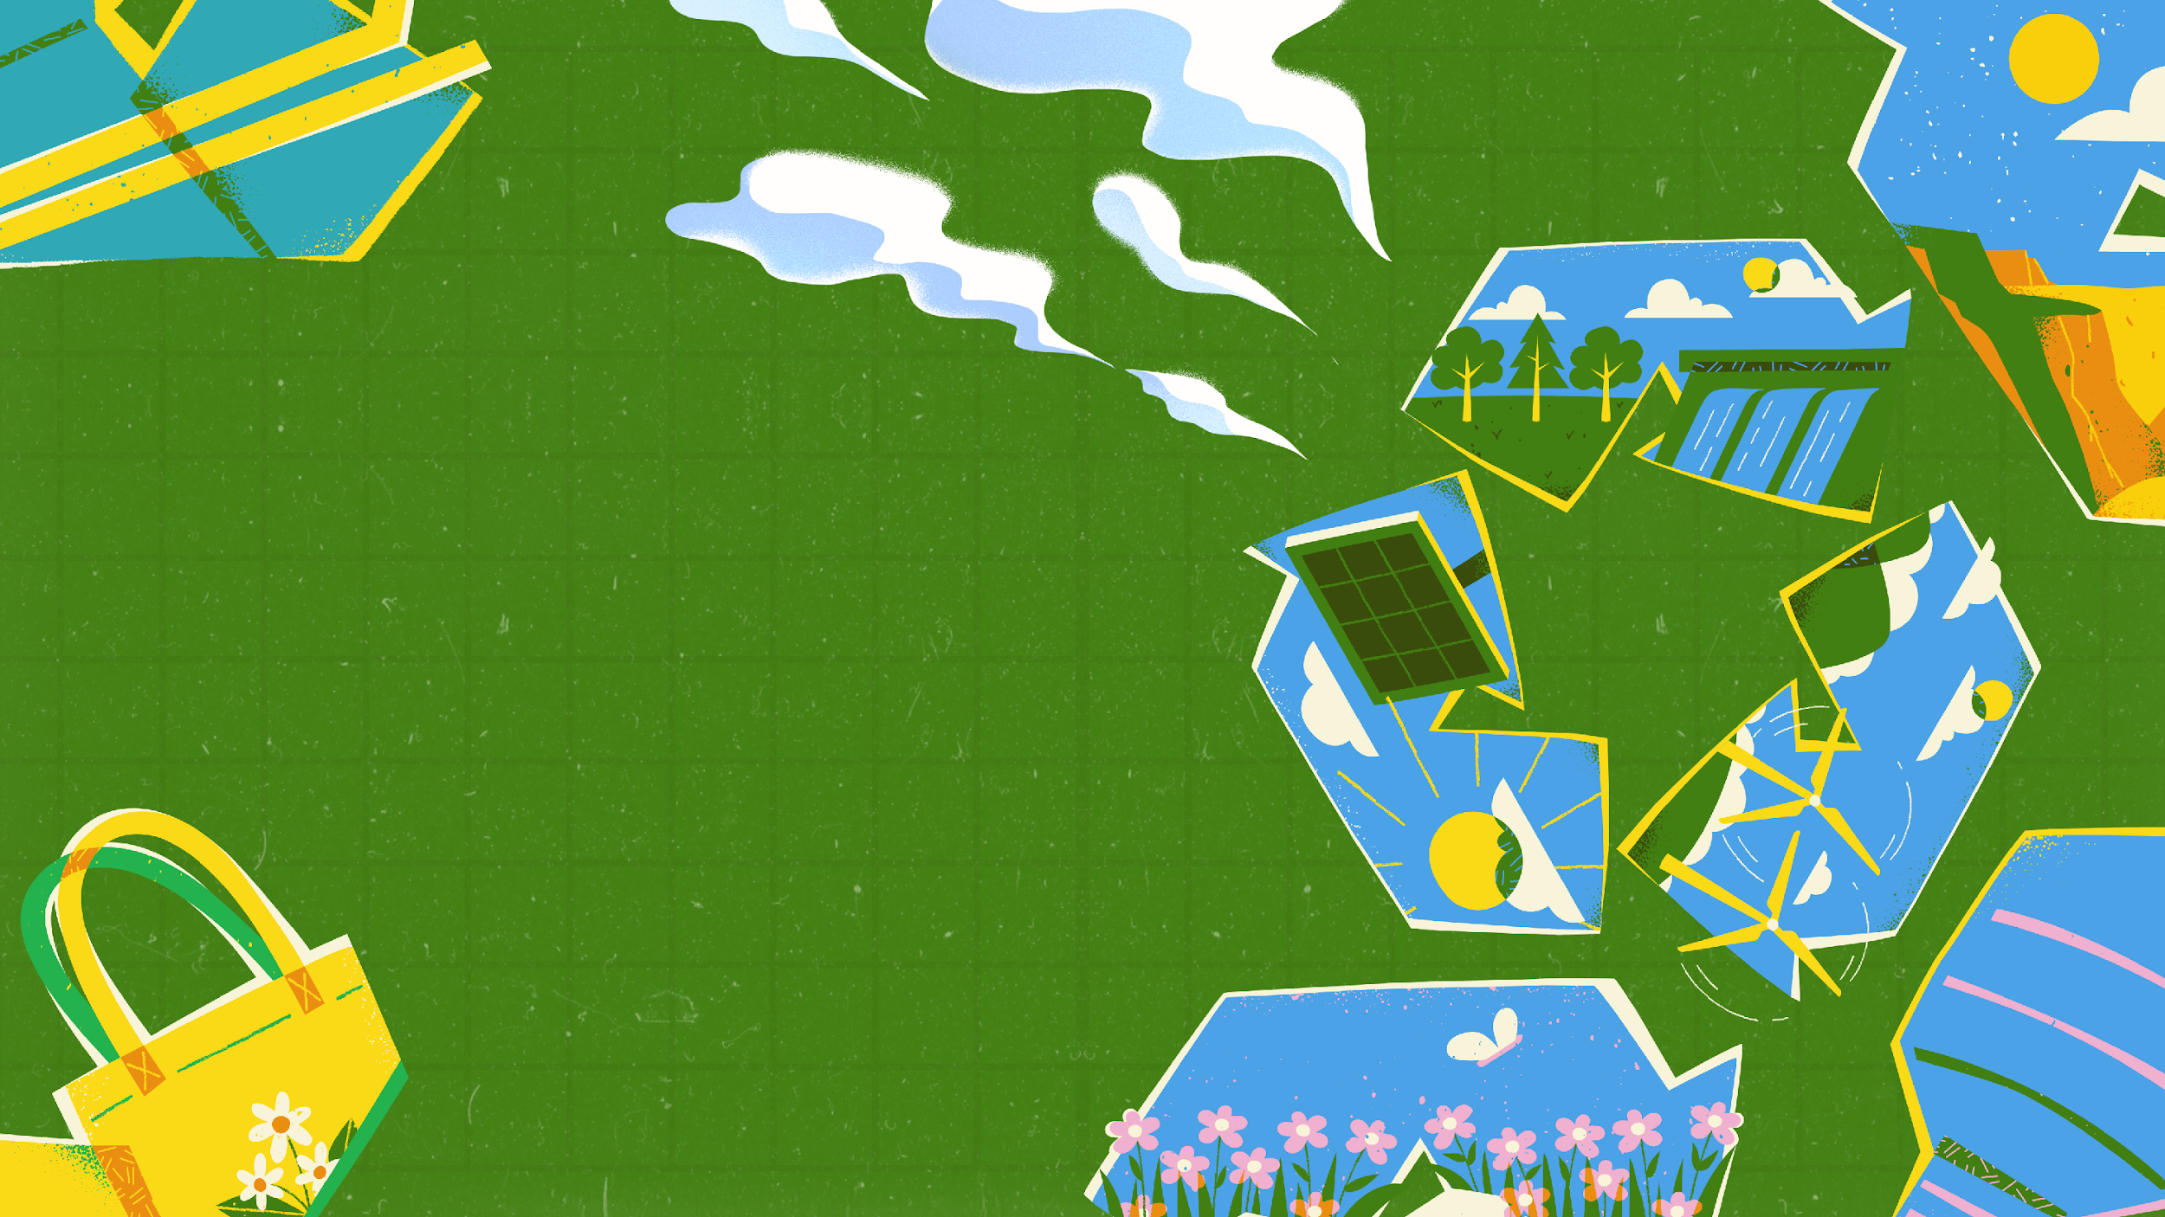


Slide 2
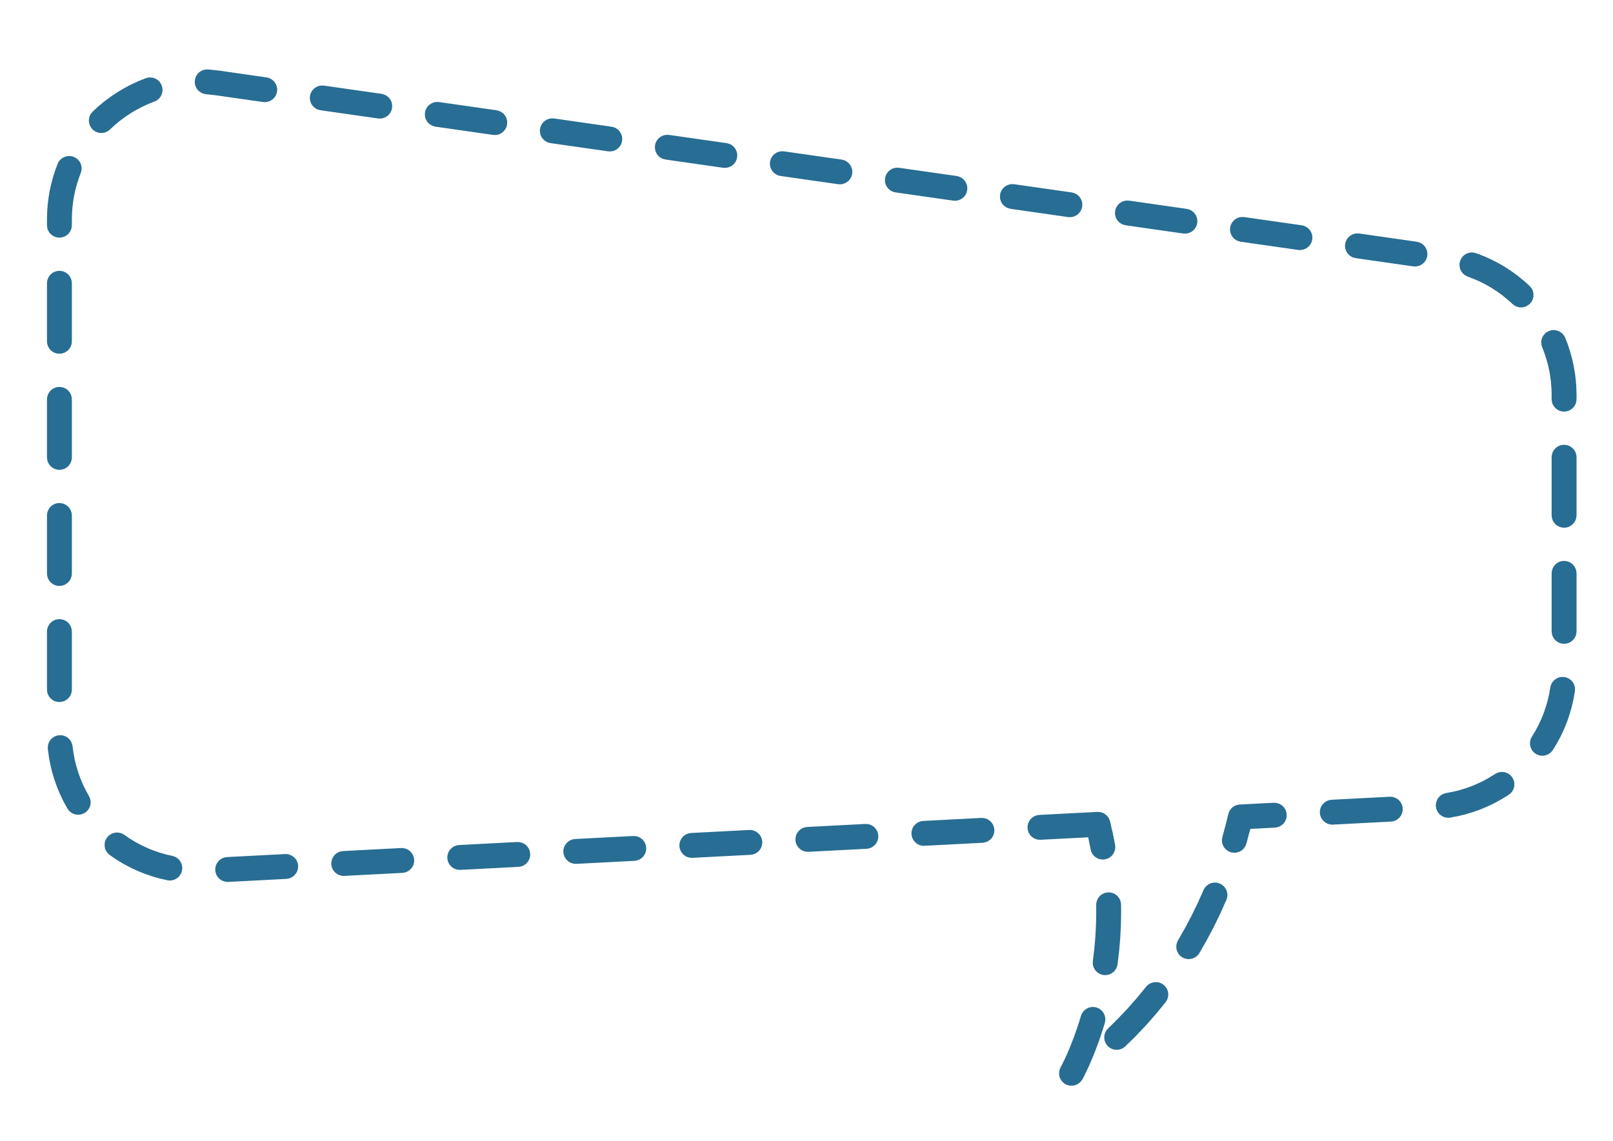

Kể tên các nguồn năng lượng chất đốt mà em biết

Slide 3
Nêu vai trò của năng lượng chất đốt trong đời sống và sản xuất.

Slide 4
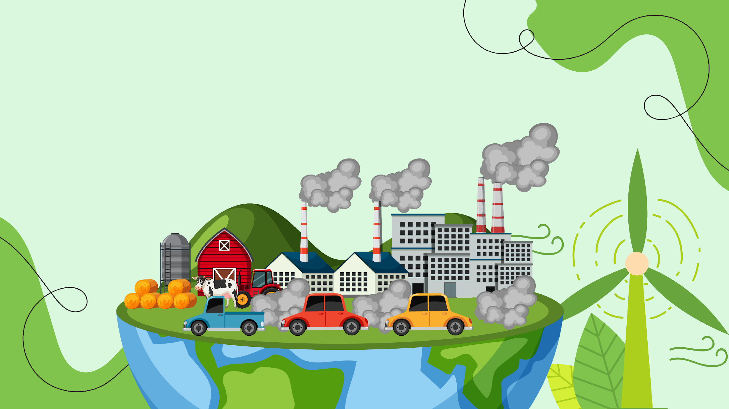
KHOA HỌC
KHOA HỌC
Bài 5
Năng lượng và
năng lượng chất đốt
Năng lượng và
năng lượng chất đốt
(Tiết 3)

Slide 5


Slide 6

3. Sử dụng chất đốt an toàn tiết kiệm

Slide 7
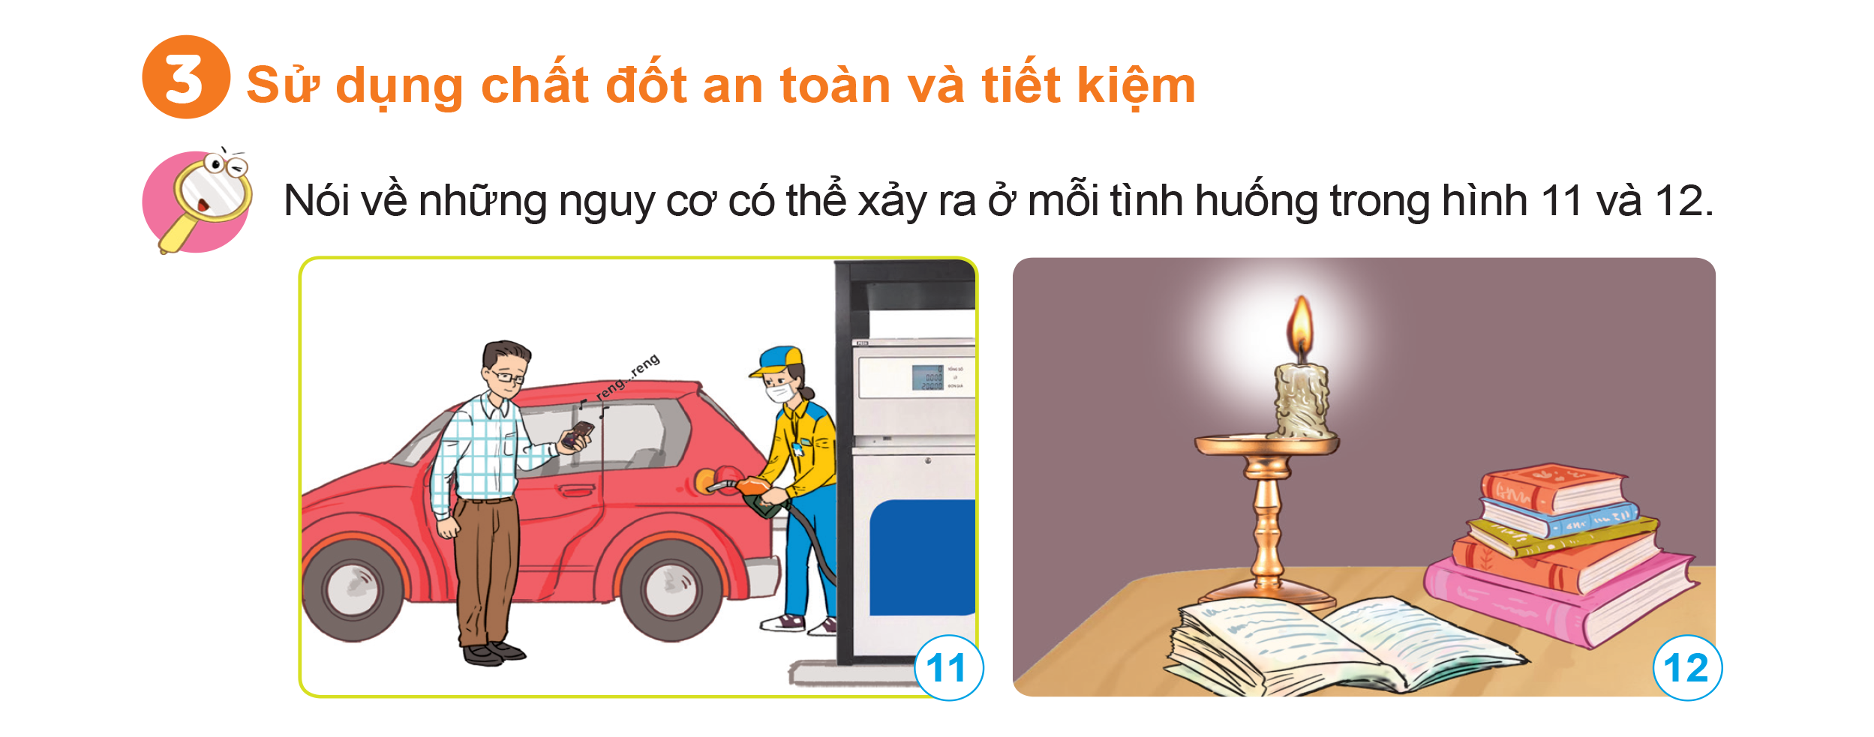
Nói về những nguy cơ có thể xảy ra ở hình 11 và 12

Slide 8
Nói về những nguy cơ có thể xảy ra ở hình 11 và 12
Hình 11: có thể xảy ra cháy nổ
Hình 12: có thể xảy ra cháy

Slide 9

Nêu một số tình huống khác có thể dẫn tới nguy cơ gây cháy, nổ khi sử dụng chất đốt.

Slide 10
Một số tình huống khác có thể dẫn tới nguy cơ gây cháy, nổ khi sử dụng chất đốt.
Sang chiết ga không an toàn, chất đốt để gần tủ điện, xe máy để gần nơi hàn điện, quên tắt bếp khi đi ra ngoài, để các vật dễ cháy gần bếp, ...

Slide 11
Tìm hiểu biện pháp phòng chống cháy, nổ khi sử dụng chất đốt

Slide 12
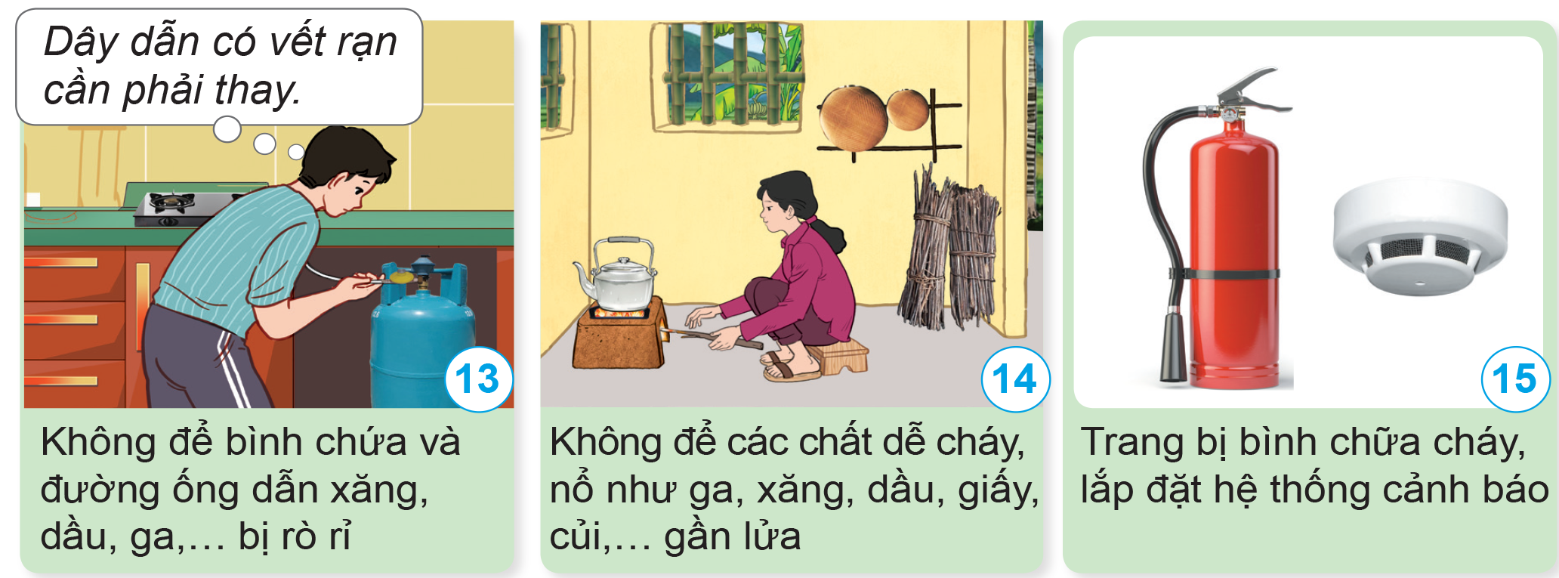
Nêu biện pháp phòng chống cháy, nổ khi sử dụng chất đốt trong các hình dưới đây.

Slide 13

Kể thêm một số biện pháp phòng cháy, nổ khi sử dụng chất đốt.

Slide 14
Sử dụng bếp ga có khóa ga tự động/ khóa ga sau khi sử dụng
Có phương tiện chữa cháy ở nơi có sử dụng nhiều chất đốt
Nhớ tắt bếp khi ngừng đun nấu,...

Slide 15


Slide 16
Tìm hiểu biện pháp hạn chế ô nhiễm môi trường khi
sử dụng chất đốt

Slide 17
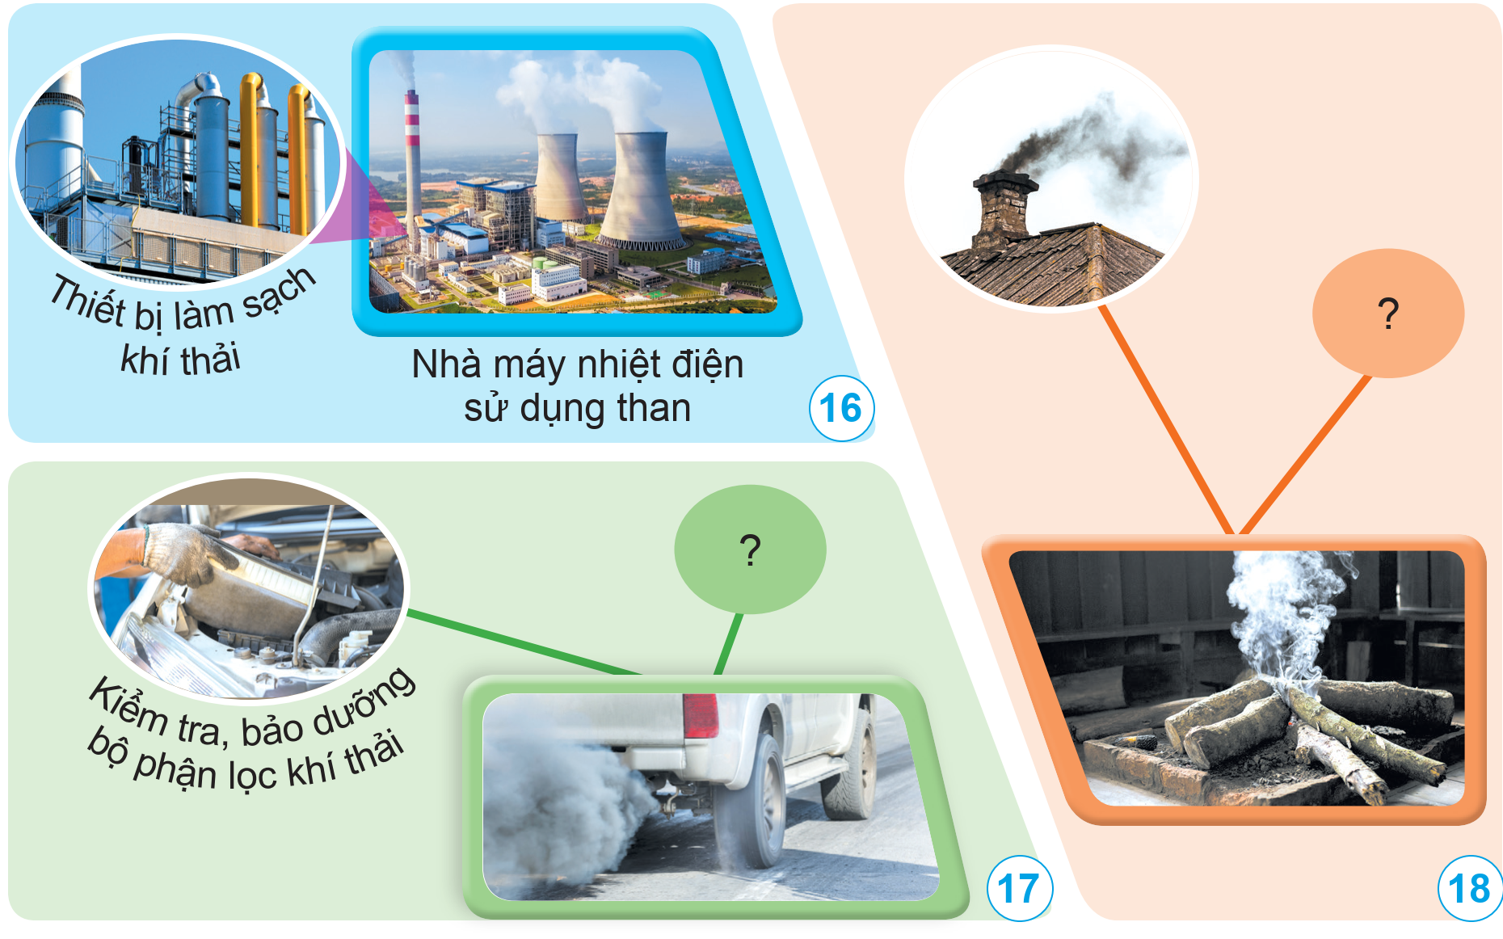
Dựa vào các hình dưới đây, cho biết: Vì sao khi sử dụng chất đốt có thể gây ô nhiễm môi trường?

Slide 18
Dựa vào các hình dưới đây, cho biết: Vì sao khi sử dụng chất đốt có thể gây ô nhiễm môi trường?
Do sử dụng chất đốt của các phương tiện giao thông (khỏi do ô tô, xe máy,...) gây ra; do sử dụng chất đốt trong nhà máy nhiệt điện; do sử dụng chất đốt trong đun nấu (củi, than,...).

Slide 19
Dựa vào các hình dưới đây, cho biết: Một số biện pháp hạn chế gây ô nhiễm khi sử dụng chất đốt.
Biện pháp:
- Sử dụng các thiết bị làm sạch khí thải trước khi thải ra môi trường.
- Kiểm tra, bảo dưỡng bộ phận lọc khí thải.
- Xây thêm các ống khói nơi có chất đốt.

Slide 20


Nêu ví dụ về việc sử dụng chất đốt có thể gây ô nhiễm môi trường.

Slide 21
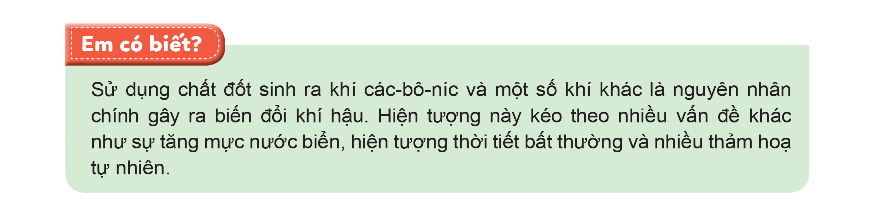

Slide 22

Các nguồn năng lượng chất đốt không phải là vô tận. Vì vậy, cần có kế hoạch khai thác và sử dụng tiết kiệm, đảm bảo nguồn năng lượng cho thế hệ tương lai.

Slide 23


